Slide 1
Templates para relatório

Slide 2
Estrutura do Web site
Utilize o template em baixo para representar a estutura do seu website, mostrando como as páginas estão ligadas umas às outras.
Eventos Covilhã
Início
Calendário
Sobre
Categorias
Contactos
Notes:
Estrutura do website, mostrando como as páginas estão ligadas umas às outras.

Slide 3
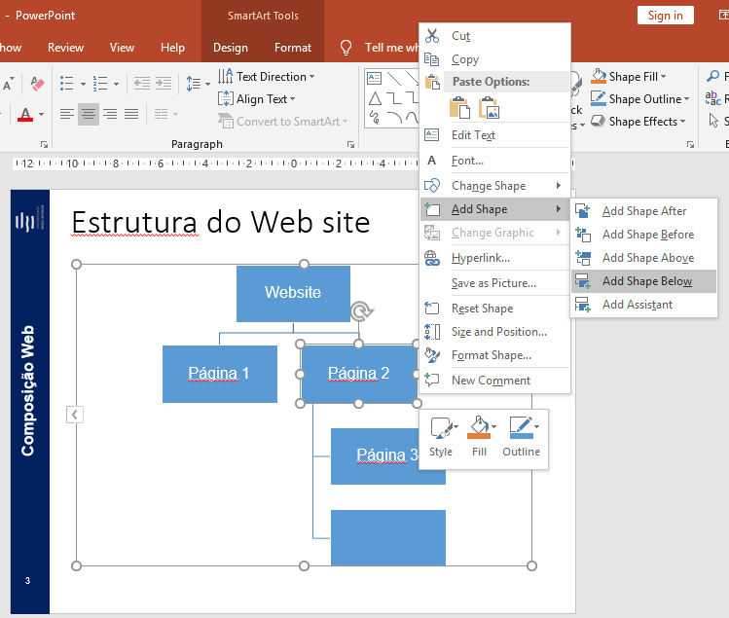
Estrutura do Web site
Para adicionar um quadrado (shape), clique por cima do “pai” com o botão direito, e selecione Add Shape\Add Shape Below
Notes:
Estrutura do website, mostrando como as páginas estão ligadas umas às outras.

Slide 4
Storyboard
Utilize o slide seguinte para descrever o conteúdo que pretende para cada uma das páginas do seu website.
Para inserir um novo storyboard, selecione no Menu Home\New Slide\Storyboard
Deverá haver um storyboard por cada página identificada na estrutura.
Todo o texto, links e fotografias deverá estar là descrito.
Guarde todas as imagens pretendidas numa pasta.
Os storyborads permitem passar para a fase de design sem se preocupar mais com contúdos e ficheiros.

Slide 5
Eventos- Covilhã
Início
Categorias
Sobre
Contactos
Procurar por data
Todos
Notes:
https://www.timeout.pt/lisboa/pt ; https://www.visitlisboa.com/pt-pt/eventos -- Exemplos para o website https://www.visitlisboa.com/pt-pt/lisboa/chegar-a-lisboa
https://observador.pt/2017/09/17/covilha-6-razoes-para-ir-a-serra-mesmo-sem-neve/

Slide 6
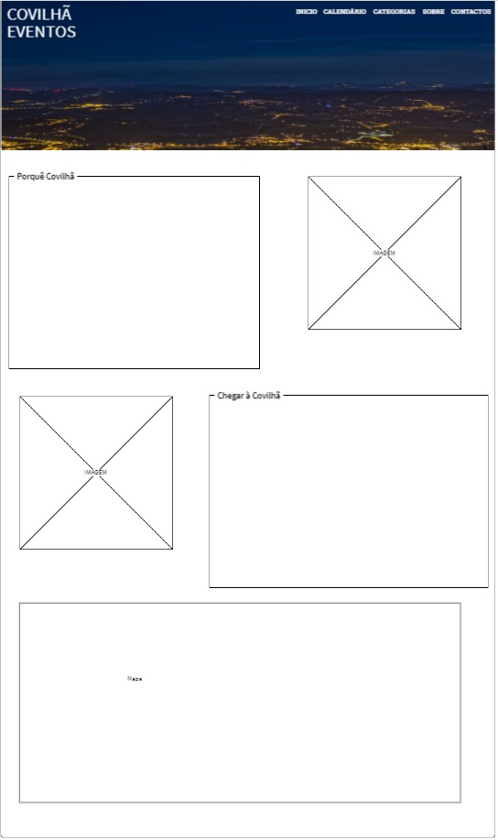
Início
http://www.lisbonne-idee.pt/p4820-wool-fest-covilha-descentralizacao-artistica.html
https://www.tripadvisor.pt/Attractions-g189145-Activities-c47-Covilha_Castelo_Branco_District_Central_Portugal.html
https://turismodocentro.pt
Porquê Covilhã? - Na Covilhã e nas proximidades tem oportunidade de conhecer os Castelos, a arte urbana, a Universidade, as Aldeias Históricas, a Rota da Lã e das Antigas Judiarias e fazendo um dos percursos que lhe dão a conhecer o património cultural desta região. Para além disso a o Parque Natural da Serra da Estrela providencia o turismo de montanha, mas na verdade há muito para fazer na Covilhã para além da neve.
Como chegar? - A cidade da Covilhã é uma cidade da região Centro do País, de fácil acesso graças à vasta rede de autoestradas.
Vindo do Norte deve seguir a A1 em direção a Lisboa, saindo na A25 em direção à Guarda, e por fim na A23 até à Covilhã.
Rumando do Sul deve seguir a A1 em direção ao Norte e depois sair na A23 até à Covilhã.
Se se encontra no Centro, o IP3 poderá levá-lo à cidade de Viseu, para de seguida sair para a A25 em direção à Guarda e por fim para a A23 até à Covilhã.
Header.jpg
Inicio1,jpg
Inicio2,jpg

Slide 7
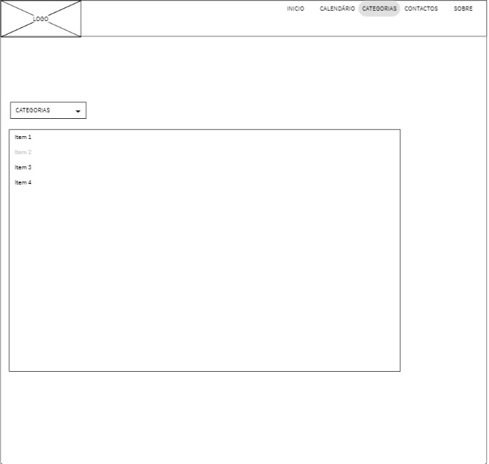
Categorias
Selecione uma categoria para procurar por eventos
A construção do website tem como propósito de reunir os eventos da cidade da Covilhã e localidades vizinhas de forma a proporcionar informação clara e de fácil acesso, para assim servir o público.
Header3,jpg

Slide 8
Procurar por Data
Selecione uma categoria para procurar por eventos
A construção do website tem como propósito de reunir os eventos da cidade da Covilhã e localidades vizinhas de forma a proporcionar informação clara e de fácil acesso, para assim servir o público
Header3,jpg

Slide 9
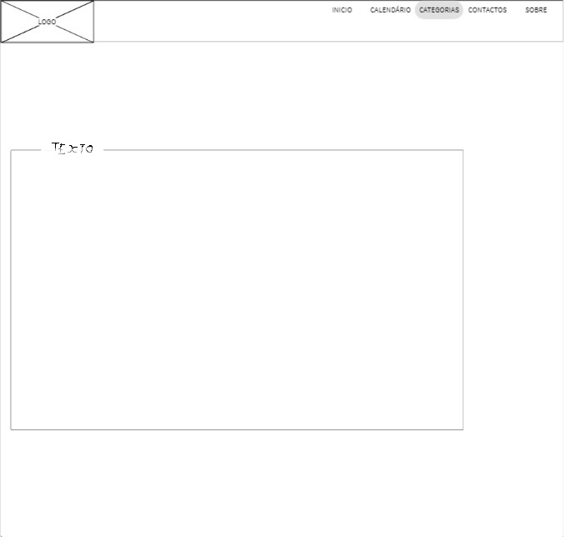
Sobre
Portugal tem-se superado cada ano em termos de turismo. Ultimamente, o crescimento tem-se devido às visitas de estrangeiros que constroem a reputação Portuguesa nos mercados internacionais. A Covilhã reconhece necessita de um estímulo ao desenvolvimento e à promoção das suas atividades e para colmatar esses problemas surgiu este website, que facilita os turistas e moradores na procura de eventos. “Eventos-Covilhã” é o website que a cidade serrana precisava para a divulgação da “montanha por descobir”.
header4,jpg

Slide 10
Contactos
Contactos
Website produzido por: Daniel Martins Mata e Guilherme Breia Lopes
E-mail
Daniel Mata: daniel.mata@ubi.pt
Guilherme Lopes: guilherme.breia.lopes@ubi.pt
Header5,jpg

